Slide 1
使用不同頭戴式顯示器類型與介面設計
對模擬倉庫揀貨的性能與可用性影響
Influences of augmented reality head-worn display type and user interface design on performance and usability in simulated warehouse order picking
Applied Ergonomics
Volume 74, January 2019, Pages 186-193
Sunwook Kim, Maury A.Nussbaum, Joseph L.Gabbard

Slide 2
Abstract
針對在工作場所中配戴頭戴式顯示器(head-worn displays ,HWD)的研究較少，
尤其是不同類型的HWD與不同的使用者介面(user interface ,UI)間的比較
探討受測者在模擬倉庫的訂單揀選與零件裝配時，不同類型的HWD、不同訊息顯示模式與不同訊息顯示情況，對受測者心智負荷、系統可用性、視覺不適與工作績效的影響
16名受測者每人皆完成下列組合的受測條件
HWD類型：單眼、雙眼
(UI) 訊息顯示模式：文字、圖形
(UI) 訊息顯示情況：持續顯示、需要時才顯示
以及對照組：紙本揀選清單
結果發現，受測者對不同HWD沒有強烈偏好，
圖形比文字有更短的完成時間、更少的錯誤數量
持續顯示的心智負荷較低、系統易用性較高

Slide 3
Introduction
擴增實境(Augmented Reality, AR)可以透過配戴裝置查看被虛擬訊息覆蓋的真實環境，用以註釋對象或環境來豐富現實場景的技術(Azuma, 1997)，被認為有很大的職業應用潛力(Behringer et al., 1999)。
Cirulis and Ginters, 2013& Glockner et al., 2014& Stoltz et al. 2017認為AR可以被用來改善物流程序(logistics processes)
物流程序通常需要頻繁的資訊交換來完成實體工作任務，例如規畫工作路徑、識別物體位置、數量等等
穿透式頭戴式顯示器(AR head-worn displays ,AR HWD)或稱為智能眼鏡(smart glasses)
在職業應用中吸引人的地方在於，配戴者可以自由地運用雙手且透過眼前顯示的資訊完成任務
AR HWD的優勢在各工業取得驗證，包括倉庫管理(e.g., Iben et al., 2009; Reif and Günthner, 2009; Schwerdtfeger et al., 2009) 、維護與裝配(e.g., Caudell and Mizell, 1992; Henderson and Feiner, 2011; Ke et al., 2005)

Slide 4
Introduction
訂單揀選(Order picking, OP)是依據顧客的訂單要求，從倉儲位置揀選出指定項目與數量，屬於倉儲管理的一部分。
訂單揀選因為工作較為簡單且需要靈活性(de Koster, 2012; de Koster et al., 2007) ，通常為人工作業(稱為manual OP)，屬於高勞力密集的工作，佔所有倉庫勞動力的55% (de Koster et al., 2007)，因此HWD的發展相當受關注
研究表明，與現有的OP技術相比，使用HWD可減少更多錯誤、更快的揀取速度與降低心智負荷
(現有的OP技術： 光線指引light-directed (Guo et al., 2014)，聲音指引voice-directed (Wiedenmaier et al., 2003)，和紙本系統paper-based systems (Guo et al., 2014; Reif and Günthner, 2009; Weaver et al., 2010)
Weaver et al. (2010) 也指出HWＤ比起紙本揀選清單更易於使用與學習

Slide 5
Introduction
HWD的技術可能會對配戴者的安全、健康與任務績效產生影響
配戴單眼HWD時兩隻眼睛接受不同的視覺刺激，會引起使用者的視覺不適、眼睛疲勞、頭暈等不適(e.g., Kooi, 1997; Patterson et al., 2006; Wenzel et al., 2002).
與雙眼HWD相比，使用者會較慢的完成視覺掃描任務(Laramee and Ware, 2002)
在任務績效方面，受測者可能因過度關注HWD顯示的訊息，對於環境事情與其產生的危害變得較不敏感(Krupenia and Sanderson, 2006; Liu et al., 2009).
與紙本的揀選清單相比，單眼HWD可減少50%的錯誤數量，其中UI使用的顏色與符號是具有影響的(Bauman et al. , 2011)
整體而言，不同的HWD類型與UI設計是會影響工作績效的

Slide 6
Introduction
本研究主要探討在倉儲作業中訂單揀選與零件裝配時，
不同HWD類型與UI設計對心智負荷、可用性、視覺不適與工作績效的影響
Laramee and Ware (2002)研究中表明比起單眼HWD，雙眼HWD可以降低心智負荷與提升工作績效，但尚未有研究發現UI設計的影響
並且驗證早期的研究，與紙本揀貨清單相比HWD能減少心智負荷並改善工作績效(Guo et al., 2014; Reif and Günthner, 2009; Weaver et al., 2010)

Slide 7
Methods -Participants
從當地大學與社區找到16位受測者(8位男性、8位女性)進行實驗
男性平均年齡24.2歲，標準差4.8；平均身高179.0公分，標準差7.7；平均體重86.3公斤，標準差19.1
女性平均年齡22.5歲，標準差2.7；平均身高165.8公分，標準差4.8；平均體重68.5公斤，標準差15.1
所有人皆視力正常或配戴隱形眼鏡，且沒有因為肌肉、骨骼受傷影響其行為能力

Slide 8
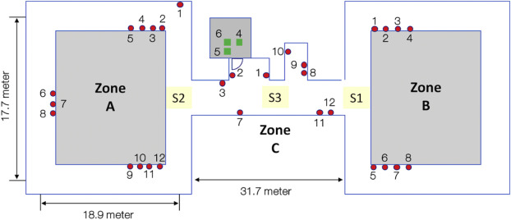
Methods - Warehouse job simulation – order picking (OP) and part assembly
受測場景為模擬出的倉庫環境，含蓋建築物的整個樓層
揀取方式是揀貨人到儲位揀貨(picker-to-part)，
此方法要求受測者通過倉庫走道到固定的揀貨點與裝配點，然後進行揀取與裝配的動作
整個倉庫分為三個區域，共有29個揀選點、3個零件組裝點

Slide 9
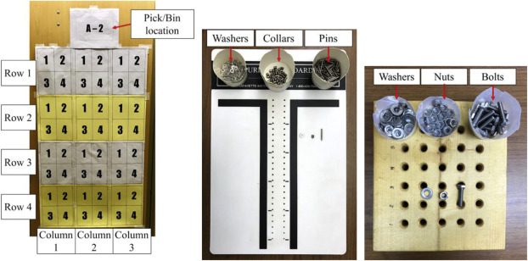
Methods - Warehouse job simulation – order picking (OP) and part assembly
每個點牆上會掛上一個mock bin，mock bin是一個4x3的網格，每個網格分為四個象限，標有數字表示項目的位置
揀取任務中，受測者針對任務指示對指定網格指定象限進行點擊，減少身體疲勞的潛在影響

Slide 10
Methods - Warehouse job simulation – order picking (OP) and part assembly
裝配任務點，有兩個Purdue pegboards(Lafayette Instrument, Indiana, USA)和一個鑽孔的木板
裝配任務中，受測者按任務指示將指定數量與順序的螺釘、墊圈、軸環，或螺栓、螺帽、墊圈進行裝配

Slide 11
Methods - Warehouse job simulation – order picking (OP) and part assembly
實驗受測者須完成71個揀取任務與9個裝配任務，且需要按照指定的七條路線隨機選擇
指定的七條路線距離皆相等，且符合邏輯(不跨越不同的區域)
受測者的揀選點與裝配點位置不超過四個
整個實驗受測者揀取的數量為177，裝配的數量為23
經過專家證實，整個實驗流程中模擬倉庫環境與任務流程都是符合實際倉庫需要的

Slide 12
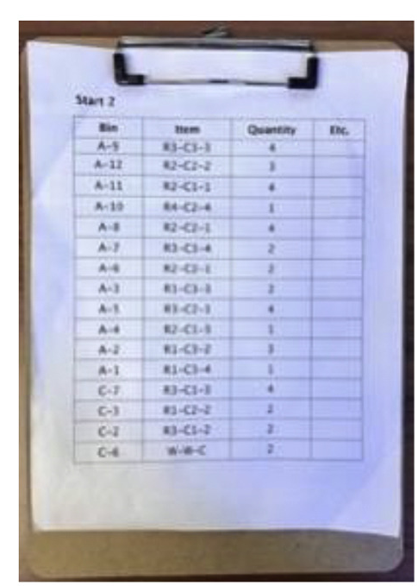
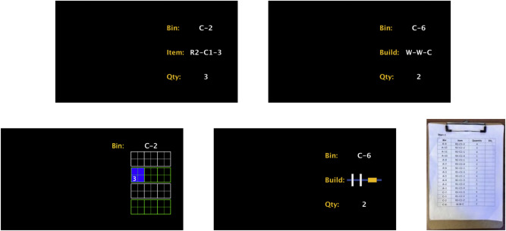
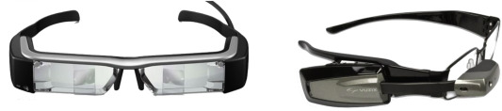
Methods - Experimental design and procedures
顯示模擬作業的儀器：單眼HWD、雙眼HWD
訊息顯示類型：文字、圖像
訊息顯示情況：持續顯示、需要時才顯示(首次顯示六秒後消失)
對照組：紙本揀貨清單
Notes:
綠野仙蹤(Wizard of Oz)可稱人擬語音測試法，互動模擬電腦原型。指人機互動領域的研究方法，讓受測者以為測試時是電腦的自動回覆，但事實上是由人來即時回應。

Slide 13
Methods - Experimental design and procedures
使用綠野仙蹤(Wizard of Oz)法控制HWD呈現的訊息(與Henderson and Feiner, 2009; Kelley, 1983實驗相同)
受測者需要說出“下一個”或“完成”才能查看下一個任務的訊息，
說出“再一次”能夠查看已消失的當前任務條件。
並且告知受測者，無論他們說多少次“再一次”都不會受到懲罰
實驗前工作人員會先帶領著受測者在模擬倉庫中了解各揀貨點與裝配點的位置，用教導如何完成任務
受測者會先以紙本揀貨清單執行任務，再完成八個實驗條件，使用8x8平衡拉丁方格(Balanced Latin squares)決定實驗條件的順序
每個實驗條件間有3分鐘的休息時間(受測者要求的話可以更久)

Slide 14
Methods - Experimental design and procedures
主觀評量方式：
評估心智負荷：NASA Task Load Index(NASA-TLX)
評估與注意力和記憶歷相關的認知失敗或錯誤：修改用以模擬倉庫作業的工作場所認知失誤量表Workplace Cognitive Failure Scale (WCFS)，包含九個問題。
評估系統可用性：可用性滿意度調查問卷Usability Satisfaction Questionnaire (USQ)，包含六個問題
評估HWD帶來的不適感：模擬器不適問卷Simulator Sickness Questionnaire (SSQ)，包含六個問題
選擇喜歡的HWD類型與最喜歡和最不喜歡的實驗條件
Notes:
工作場所認知失敗量表（WCFS）
Q1。不記得你是否在當前的拾取/組裝之前正確完成了拾取/組裝？
Q2。未能回憶工作程序？
Q3。不記得你在哪個工作區？
Q4。不記得挑選地點，物品位置和物品數量;或裝配順序和數量？
Q5。忘記先前的選擇/組裝已執行的位置？
Q6。不完全閱讀揀貨/裝配說明？
Q7。閱讀選擇/彙編指令時的白日夢？
Q8。不要全神貫注於採摘/組裝活動？Q9。工作時容易分心嗎？
可用性
Q1。它符合我完成任務的需要⋅
Q2。它使我想要完成的事情更容易完成⋅
Q3。它很有用⋅
Q4。它很容易使用
Q5。它很滿意
Q6。它按照我希望它的工作方式工作
模擬器疾病問卷（SSQ）
Q1。一般不適
Q2。頭痛
Q3。眼睛疲勞
Q4。噁心
Q5。難以集中註意力
Q6。不平衡/迷失方向

Slide 15
Methods - Statistical analysis
使用ANOVA分析不同HWD的類型、不同訊息顯示類型與不同的訊息顯示情況中，工作完成時間、工作場所認知失誤量表 (WCFS)、可用性滿意度調查問卷(USQ)、模擬器不適問卷 (SSQ)
使用Poisson distribution eneralized regression(泊松回歸)分析錯誤數量(錯誤並不經常發生)
使用單因子變異數分析(One-way ANOVA)比較紙本相對於配戴HWD的影響，用以確認HWD的效果
工作完成時間進行對數轉換(log-transformed)，形成常態分配模型殘差(normally distributed model residuals)，且從模型的假設中，沒有其他重大偏差，例如離群值或非同質性(non-homogeneity)
使用Tukey‘s HSD tests 或 Student’s t tests進行事後檢定，分析組間的影響

Slide 16
Results -Effects of HWD use on job performance, workload, usability, and discomfort
工作完成時間受到訊息顯示類型與訊息顯示情況影響，且兩者具有交互作用
錯誤數量受到訊息顯示類型的影響，
圖像顯示時，最大值4，最小值0，平均0.7，標準差0.9
文字顯示時，最大值6，最小值0，平均1.7，標準差1.3
 | HWD Type (H) | Info Mode (IM) | Info Avail. (IA) | H × IM | H × IA | IM × IA | H × IM × IA
Job Completion Time | 2.69 (0.12) | 75.49 (<0.0001) | 21.69 (0.0004) | 3.22 (0.09) | 0.99 (0.34) | 9.40 (0.0049) | 0.0001 (0.99)
Number of Job Errors | 0.05 (0.83) | 5.40 (0.0202) | 0.28 (0.59) | 0.05 (0.82) | 0.21 (0.65) | 1.10 (0.29) | 0.21 (0.65)

Slide 17
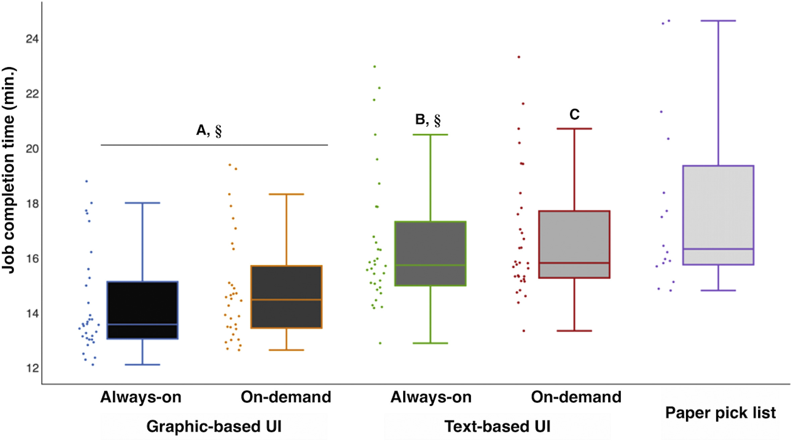
Results -Effects of HWD use on job performance, workload, usability, and discomfort
訊息顯示類型為圖像時，工作完成時間較短，
且(圖像x持續顯示)的類型工作完成時間最短
誤差線是標準差
文字顯示中的顯示情況(B、C)有顯著差異有
§表示與紙本揀選清單相比有顯著差異

Slide 18
Results -Effects of HWD use on job performance, workload, usability, and discomfort
訊息的顯示模式(文字/圖像)在NASA-TLX量表中，心理需求、自我績效、努力與平均分數有顯著影響，且在顯示模式為文字時分數更高。
比起文字顯示，圖像顯示的心理需求減少54.5％、自我績效減少37.5％，努力減少35％，平均分數減少30.5％。
訊息的顯示情況(持續顯示/需要才顯示)在NASA-TLX量表中心理需求、時間需求(Temporal Demand)、自我績效、努力、挫折程度(Frustration)與平均分數有顯著影響，且持續顯示的顯示情形分數較低。
兩者相比，持續顯示的心理需求減少54.6％，時間需求減少36.4％，自我績效減少37.5％，努力減少15.8％，挫折程度減少33.3％，平均分數減少24.5％。
 |  | HWD Type (H) | Info Mode (IM) | Info Avail. (IA) | H × IM | H × IA | IM × IA | H × IM × IA
NASA-TLX | Mental Demand 心智需求 | 0.13 (0.72) | 14.16 (0.0021) | 12.23 (0.0034) | 0.0002 (0.99) | 0.16 (0.70) | 0.75 (0.39) | 0.46 (0.50)
 | Physical Demand 生理需求 | 1.31 (0.27) | 1.11 (0.31) | 2.91 (0.11) | 0.02 (0.88) | 1.68 (0.22) | 0.86 (0.36) | 0.56 (0.46)
 | Temporal Demand 時間需求 | 1.39 (0.26) | 1.38 (0.26) | 8.98 (0.0097) | 1.29 (0.28) | 0.004 (0.95) | 0.41 (0.53) | 0.64 (0.43)
 | Performance 自我績效 | 0.20 (0.66) | 5.87 (0.0293) | 4.11 (0.06) | 0.81 (0.38) | 1.46 (0.25) | 1.78 (0.19) | 0.26 (0.62)
 | Effort 努力 | 1.69 (0.21) | 8.71 (0.0104) | 13.21 (0.0026) | 0.036 (0.85) | 0.049 (0.83) | 0.006 (0.94) | 0.43 (0.52)
 | Frustration 挫折程度 | 0.051 (0.83) | 4.43 (0.054) | 6.13 (0.026) | 0.03 (0.86) | 1.03 (0.33) | 0.26 (0.62) | 0.01 (0.91)
 | Mean (across subscales) | 0.20 (0.66) | 11.15 (0.0048) | 12.69 (0.0029) | 0.23 (0.64) | 0.22 (0.64) | 0.76 (0.39) | 0.40 (0.53)

Slide 19
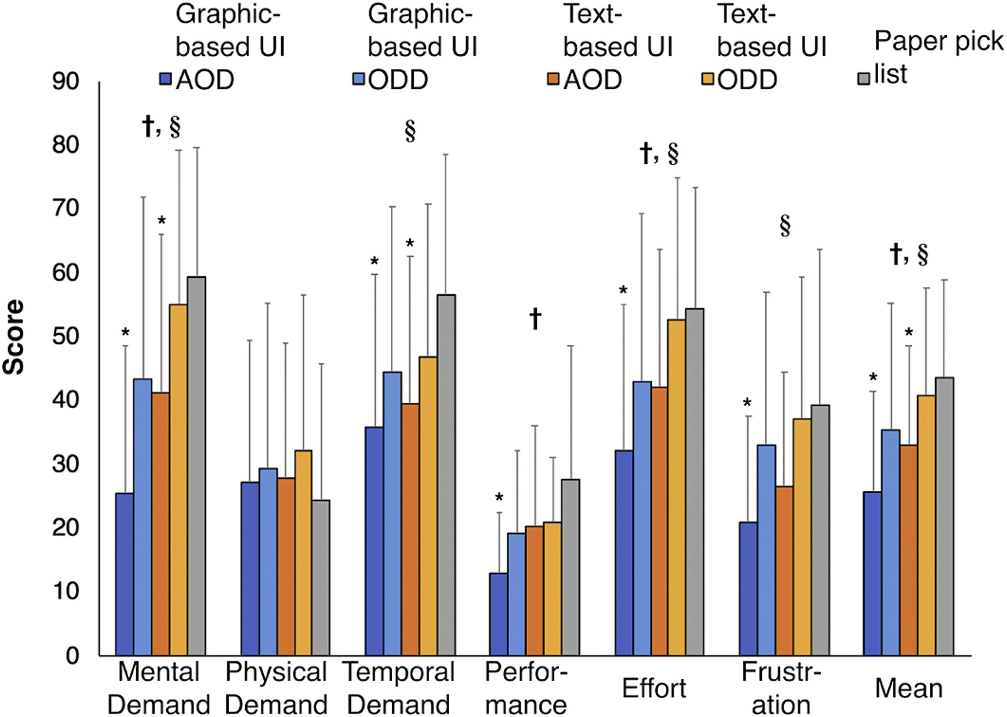
Results -Effects of HWD use on job performance, workload, usability, and discomfort
†表示訊息顯示模式(文字/圖形)有顯著差異
§表示訊息顯示情形(持續顯示/需要才顯示)有顯著差異
*表示與紙本揀貨清單相比的顯著差異。

Slide 20
Results -Effects of HWD use on job performance, workload, usability, and discomfort
工作場所認知失誤量表Workplace Cognitive Failure Scale (WCFS)
WCFS平均分數受到訊息顯示情況(持續顯示/需要才顯示)顯著影響，且訊息顯示模式與訊息顯示情況產生交互作用
圖形x持續顯示：平均分數4.4，標準差0.5(最高)；圖形x需要才顯示：平均分數4.1，標準差0.6
文字x持續顯示：平均分數4.2，標準差0.5；文字x需要才顯示：平均分數4.1，標準差0.6
8種配戴HWD的條件平均與使用紙本揀貨清單[4.1 (0.6)]相差不遠，除了雙眼HWDx圖形x持續顯示[4.6(0.5)]
 | HWD Type (H) | Info Mode (IM) | Info Avail. (IA) | H × IM | H × IA | IM × IA | H × IM × IA
Mean WCFS responses | 0.29 (0.60) | 2.88 (0.11) | 7.59 (0.015) | 0.30 (0.59) | 0.006 (0.94) | 7.70 (0.0097) | 1.11 (0.30)

Slide 21
Results -Effects of HWD use on job performance, workload, usability, and discomfort
可用性滿意度調查問卷Usability Satisfaction Questionnaire (USQ)
訊息顯示情況(持續顯示/需要才顯示)對USQ分數有顯著影響，
且持續顯示[4.1（0.9）]的分數比需要才顯示[3.7（0.9）]的分數更高
 | HWD Type (H) | Info Mode (IM) | Info Avail. (IA) | H × IM | H × IA | IM × IA | H × IM × IA
Mean USQ responses | 0.10 (0.75) | 3.11 (0.099) | 14.20 (0.002) | 0.02 (0.89) | 1.04 (0.32) | 1.97 (0.17) | 1.20 (0.28)

Slide 22
Results -Effects of HWD use on job performance, workload, usability, and discomfort
模擬器不適問卷Simulator Sickness Questionnaire (SSQ)
SSQ平均分數對訊息顯示模型與顯示情況有顯著交互作用
在有需要才顯示的條件下，文字顯示模式的分數為1.8(0.7)，高於圖形顯示1.6(0.7)
而持續顯示的條件下， 文字顯示模式的分數為1.6 (0.7)，低於圖形顯示 1.7 (0.8)
八種配戴HWD實驗條件的SSQ分數皆大於紙本揀選清單1.2(0.2)
 | HWD Type (H) | Info Mode (IM) | Info Avail. (IA) | H × IM | H × IA | IM × IA | H × IM × IA
Mean SSQ responses | 0.019 (0.89) | 3.62 (0.078) | 0.056 (0.82) | 0.84 (0.38) | 0.94 (0.35) | 4.74 (0.038) | 0.13 (0.72)

Slide 23
Results - User preferences
12位(75%)受測者表示偏好圖形顯示模式與持續顯示的顯示情況組合，這個組合是易於閱讀和理解任務指令，例如位置、數量，且沒有記憶壓力。
12位受測者中，5位受測者偏好單眼ＨＷＤ類型，６位受測者偏好雙眼ＨＷＤ類型，１位受測者沒有偏好。
３位受測者表示更喜歡圖形顯示模式與需要時才顯示的顯示情況組合，認為這樣的組合能減少眼睛疲勞產生。
其中１位受測者偏好單眼ＨＷＤ類型，因為他有較低的侵入感（intrusive），２位受測者偏好雙眼ＨＷＤ能較專注於任務。
１位受測者偏好雙眼ＨＷＤ、文字顯示模式與持續顯示的組合，認為文字訊息較不會分散注意力。

Slide 24
Results - User preferences
10位(62.5)受測者最不喜歡文字顯示模式與需要時才顯示的實驗組合，認為會增加眼睛疲勞與認知需求，並強調需要付出更多努力記住任務需求並感到壓力。
其中有5位受測者最不喜歡單眼HWD類型，認為在匆忙時較難以閱讀，
另外5位受測者最不喜歡雙眼HWD類型，因為它的侵入感更強，會降低周邊視覺的影響，且重量較重。
4位(25%)受測者最不喜歡圖形顯示模式與需要才顯示的實驗組合，認為會增加眼睛疲勞且更吃力(demanding)
2位受測者最不喜歡文字顯示模式與持續顯示的實驗組合，尤其是搭配雙眼HWD類型，認為使用起來更為吃力，且持續顯示的訊息是惱人的(irritating)

Slide 25
Discussion
在模擬倉庫的撿貨任務實驗中，我們分析不同HWD類型、不同訊息顯示模式、不同訊息顯示情形，對工作績效、心智負荷、可用性與視覺不適的影響。
實驗結果顯示：
雙眼ＨＷＤ與單眼ＨＷＤ對受測者並沒有影響。
而不同訊息顯示模式與不同訊息顯示情形則會有影響，且發現在圖形x持續顯示的組合下工作績效最好。
與紙本揀選清單相比，八種配戴HWD的實驗條件(尤其是圖形x持續顯示)，能增進工作績效、減少心智負荷，但同時也會增加視覺不適帶來的影響。

Slide 26
Discussion
無論所配戴的HWD為何種類型，訊息的顯示模式與顯示情況都會影響工作績效(工作完成時間、錯誤數量)
與文字顯示模式相比，圖形顯示模式減少工作完成時間約13%、錯誤數量約59%。
且圖形搭配持續顯示的組合相對於文字搭配持續顯示的組合，工作完成時間減少約4%。
以上結果有兩種解釋
1.與文字顯示相比，圖形顯示的畫面與模擬倉庫的設施規劃一致，理解任務訊息的效率更高
2.在NASA-TLX量表中除了生理需求子量表，其他使用圖形與持續顯示組合的設計具有較低的心智負荷
在工作場所認知失敗量表中(WCFS)也發現，圖形與持續顯示組合設計的認知失敗風險較低
Reif and Günthner, 2009; Schwerdtfeger et al., 2009; Weaver et al., 2010研究中顯示，與紙本揀選清單相比，使用HWD在訂單揀選速度上減少4~30%，錯誤率降低12~50%，且有較低的心智負荷。
在我們的研究中，使用HWD比起紙本揀選清單，完成速度縮減約6~20%
進一步證明訊息的顯示模式與顯示情況的UI設計在AR HWD的重要性

Slide 27
Discussion
與持續顯示相比，需要時才顯示的訊息顯示情形導致工作績效下降，並反映在心智負荷中，特別是心理需求、時間需求、自我績效、努力與挫折程度方面。
在可用性滿意度調查問卷 (USQ)中，需要時才顯示的分數較持續顯示少11%
值得一提的是，儘管受測者知道當他們需要時能再次顯示訊息，但因為需要在訊息顯示的六秒內記憶任務，還是會讓他們感到有壓力
這可能表明在受測者的短期記憶中，衰減到某個程度會導致心智負荷與工作錯誤增加（Cowan, 2008）
實驗方式採用口頭要求的方式，不管綠野仙蹤法或是自動語音識別，都會帶來0.5~1秒鐘的延遲，會增加作業完成時間，也可能導致受測者的不適與猶豫，因此需要進一步使用自動化系統來驗證結果。

Slide 28
Discussion
有15位(93.8%)受測者較喜歡圖形顯示模式，特別是持續顯示的情況。
有14位(87.5%)受測者最不喜歡需要時才顯示，特別是在文字的顯示模式。
而對於HWD類型沒有明顯的偏好。
這有兩個原因來解釋
1.與紙本揀選清單相比，配戴HWD導致不適感增加(SSQ分數增加)。
Sheedy和Bergstrom在2002研究中，字句與單字的搜索任務中，使用HWD得到更高的SSQ分數，他們認為是單眼HWD會有更高的視覺疲勞與方向知覺的迷失(disorientation)
但與Ellis等人(1997)的研究產生矛盾，使用AR做追蹤任務時，雙眼HWD會引起更高的視覺疲勞。
2.實驗所使用的HWD不是最佳的。受測者認為單眼HWD較輕且較少侵入感，但較難查看與閱讀，雙眼HWD則相反，且更容易聚焦。
Kim et al., 2016; Stoltz et al., 2017認為，不夠成熟的HWD技術與物理設計會影響在工業上的應用

Slide 29
Discussion
實驗有3個研究限制
1.在實驗中受測者配戴HWD的持續時間相對較短
Grubert et al. (2010) 針對單眼HWD的使用發現，使用持續4小時後眼睛的不適會增加，尤其反映在有視力缺陷的使用者上。
Gabbard et al. (2018) 注意到單眼HWD的視覺不適是因為在顯示器畫面與現實背景中，重複切換讓眼睛須不斷進行調節導致。
且尚無法斷言長期使用或熟悉HWD的使用者是否會有影響
2.受測者的年齡較輕。而工作績效、心智負荷、舒適度與偏好等等可能與年齡有關
在使用HWD執行裝配任務時，年長的受測者隨著時間推移，視覺疲勞與眼睛疲勞的程度增加較大(Wille et al., 2014)
Theis et al. (2014) 在模擬製造任務中，年長者對HWD的使用意願較低
3.沒有考慮受測者特徵與行為的關連，例如不同UI設計的視覺注意力，在需要時才顯示時的顯示情況，受測者要求的次數與頻率

